Slide 1
Александр Александрович Блок
28 ноября 1880 — 07 августа 1921
Выполнила: библиотекарь Граф К.В.

Slide 2
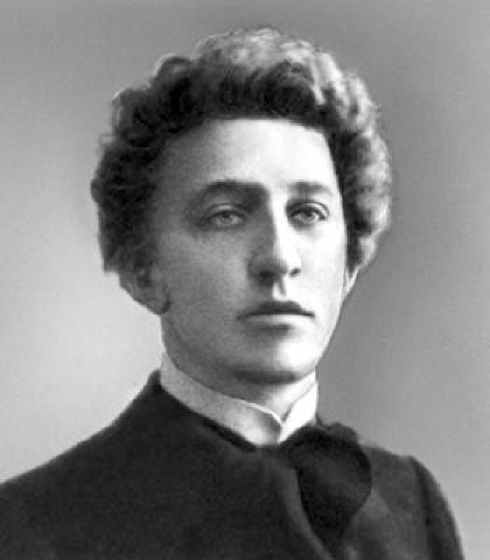
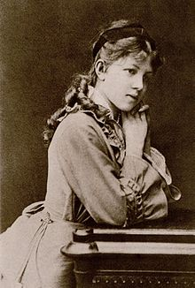
Блок Александр Александрович -русский поэт-символист.
Мать Блока — Александра Андреевна — дочь ректора Санкт-Петербургского университета Андрея Бекетова. Вскоре после рождения Александра мать поэта ушла от мужа, варшавского юриста Александра Львовича Блока,
и в 1889 году вторично вышла
замуж за гвардейского офицера,
при этом оставляя сыну
фамилию первого мужа.
Девятилетний Блок поселился с матерью и отчимом в Гренадерских казармах, расположенных на окраине Петербурга, на берегу Большой Невки. В этот же год Александр Блок отдан в Введенскую гимназию.
Александра Андреевна Блок — мать поэта. Варшава, 1880 год.

Slide 3
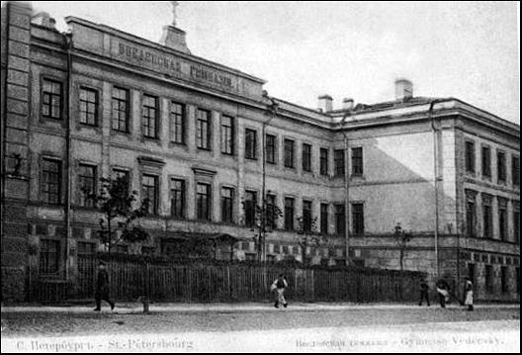
Введенская гимназия

Slide 4
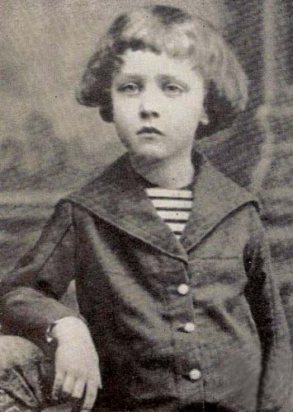
Первые стихи Блок написал в пять лет. В 10 лет Александр Блок написал два номера журнала «Корабль». С 1894 по 1897 год он вместе с братьями писал рукописный журнал «Вестник». С детства Александр Блок каждое лето проводил в подмосковном имении деда Шахматово.
В 16 лет Блок увлёкся театром. В Петербурге Александр Блок записался в театральный кружок. Однако после первого успеха ролей в театре ему больше не давали.

Slide 5
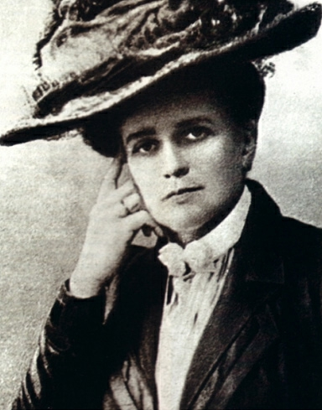
В 1897 году, очутившись с матерью за границей, в немецком курортном городке Бад-Наугейме, Блок пережил первую сильную юношескую влюблённость в Ксению Садовскую. Она оставила глубокий след в его творчестве.

Slide 6
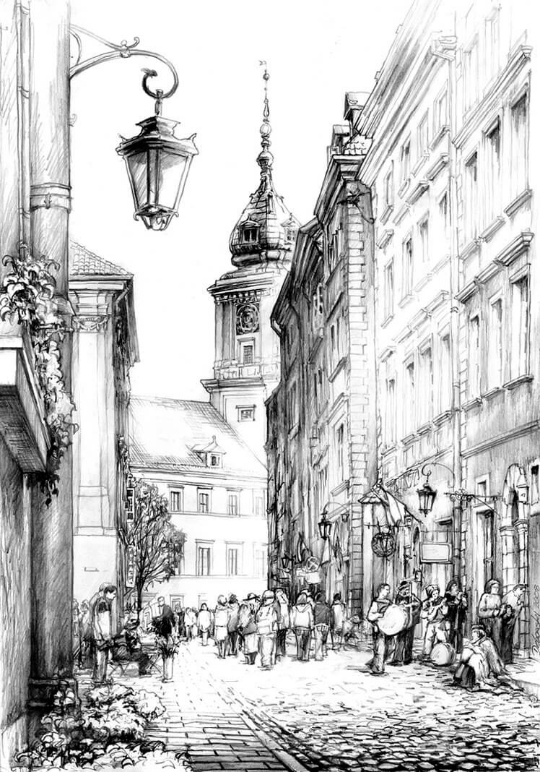
К. М. С.
Луна проснулась. Город шумный Гремит вдали и льет огни, Здесь все так тихо, там безумно, Там все звенит,- а мы одни... Но если б пламень этой встречи Был пламень вечный и святой, Не так лились бы наши речи, Не так звучал бы голос твой!.. Ужель живут еще страданья, И счастье может унести? В час равнодушного свиданья Мы вспомним грустное прости...
14 декабря 1898

Slide 7
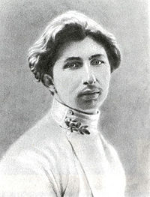
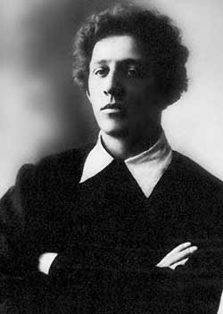
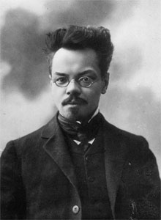
В 1898 году окончил гимназию, поступил на юридический факультет Петербургского университета. Через три года перевелся на славяно-русское отделение историко-филологического факультета, которое окончил в 1906 году. В университете Блок знакомится с Сергеем Городецким и с Алексеем Ремизовым.
Серге́й Митрофа́нович Городе́цкий - русский и советский поэт
Алексе́й Миха́йлович Ре́мизов – русский писатель

Slide 8
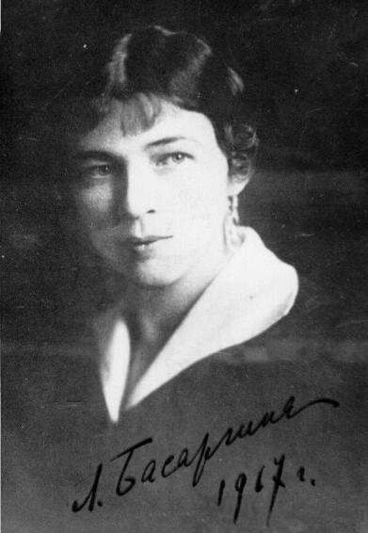
В 1903 году Блок женился на Любови Менделеевой, дочери Д. И. Менделеева, героине его первой книги стихов «Стихи о Прекрасной Даме».
Прозрачные, неведомые тени
К Тебе плывут, и с ними Ты плывешь,
В объятия лазурных сновидений, Невнятных нам, - Себя Ты отдаешь.
Перед Тобой синеют без границы
Моря, поля, и горы, и леса, Перекликаются в свободной выси птицы, Встает туман, алеют небеса.
А здесь, внизу, в пыли, в уничиженьи, Узрев на миг бессмертные черты, Безвестный раб, исполнен вдохновенья, Тебя поет. Его не знаешь Ты,
Не отличишь его в толпе народной, Не наградишь улыбкою его, Когда вослед взирает, несвободный, Вкусив на миг бессмертья Твоего.
3 июля 1901

Slide 9
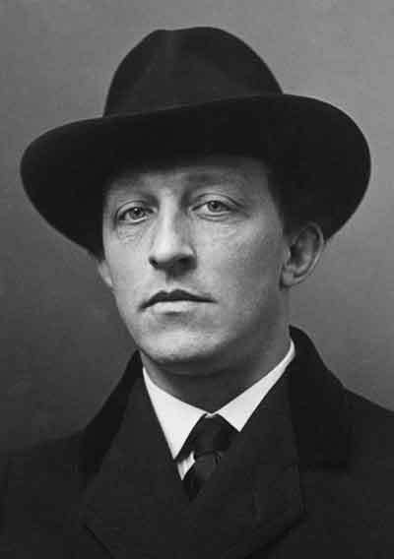
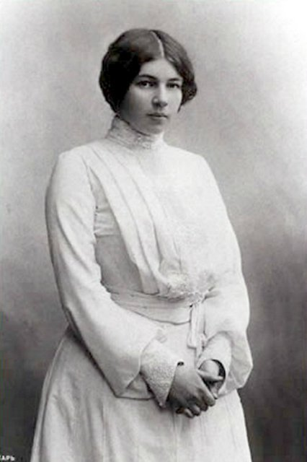
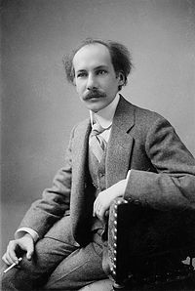
Известно, что Александр Блок испытывал к жене сильные чувства, но периодически поддерживал связи с различными женщинами: одно время это была актриса Наталья Николаевна Волохова, потом — оперная певица Андреева-Дельмас. Любовь Дмитриевна тоже позволяла себе увлечения. На этой почве у Блока возник конфликт с Андреем Белым, описанный в пьесе «Балаганчик».
А. Блок
Л. Менделеева
А. Белый

Slide 10
В 1909 году происходит два тяжёлых события в семье Блока: умирает ребёнок Любови Дмитриевны и умирает отец Блока.
Чтобы прийти в себя, Блок со своей женой уезжают отдохнуть в Италию и Германию. За итальянские стихи Блока приняли в общество, которое называлось «Академией». В ней помимо него состояли Валерий Брюсов, Михаил Кузмин, Вячеслав Иванов, Иннокентий Анненский.

Slide 11
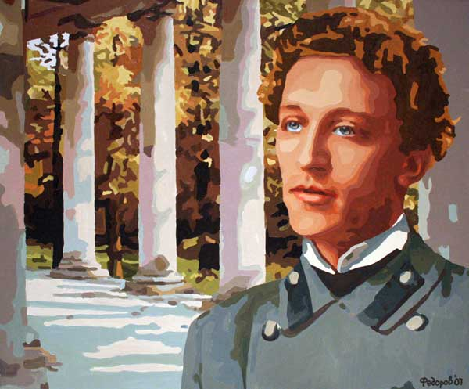
Творчество
Начинал в духе символизма
(«Стихи о Прекрасной Даме», 1901—1902), ощущение кризиса которого провозгласил в драме «Балаганчик» (1906). Лирика Блока, по своей «стихийности» близкая музыке, формировалась под воздействием романса.

Slide 12
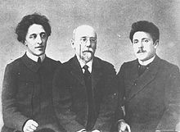
Блок, Сологуб и Чулков в 1908 году

Slide 13
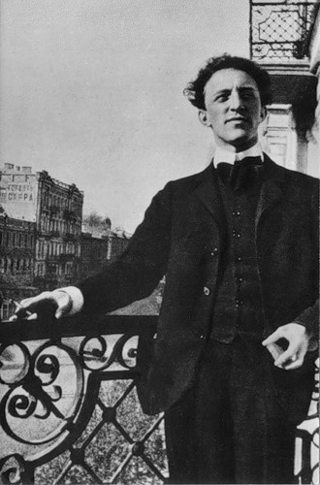
Через углубление социальных тенденций (цикл «Город», 1904—1908),
религиозного интереса (цикл «Снежная маска» -1907),
осмысление «страшного мира» (одноимённый цикл 1908—1916),
Стихотворение: «Из рук ты волка угощала» (1909),
осознание трагедии современного человека (пьеса «Роза и крест», 1912—1913) пришёл к идее неизбежности «возмездия» (одноимённый цикл 1907—1913; цикл «Ямбы», 1907—1914; поэма «Возмездие», 1910—1921).
Главные темы поэзии нашли разрешение в цикле «Родина» (1907—1916).

Slide 14
Парадоксальное сочетание мистического и бытового, отрешённого и повседневного вообще характерно для всего творчества Блока в целом.
Это есть отличительная особенность и его психической организации, и, как следствие, его собственного, блоковского символизма

Slide 15
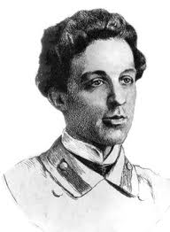
Бежим, бежим, дитя свободы…
Бежим, бежим, дитя свободы, К родной стране! Я верен голосу природы, Будь верен мне! Здесь недоступны неба своды Сквозь дым и прах! Бежим, бежим, дитя природы, Простор – в полях! Бегут... Уж стогны миновали, Кругом – поля. По всей необозримой дали Дрожит земля. Бегут навстречу солнца, мая, Свободных дней... И приняла земля родная Своих детей... И приняла, и обласкала, И обняла, И в вешних далях им качала Колокола... И, поманив их невозможным, Вновь предала Дням быстротечным, дням тревожным, Злым дням – без срока, без числа...

Slide 16
К Музе
29 декабря 1912
Есть в напевах твоих сокровенных Роковая о гибели весть. Есть проклятье заветов священных, Поругание счастия есть. И такая влекущая сила, Что готов я твердить за молвой, Будто ангелов ты низводила, Соблазняя своей красотой… И когда ты смеешься над верой, Над тобой загорается вдруг Тот неяркий, пурпурово-серый И когда-то мной виденный круг. Зла, добра ли? — Ты вся — не отсюда. Мудрено про тебя говорят: Для иных ты — и Муза, и чудо. Для меня ты — мученье и ад.

Slide 17
К Музе
29 декабря 1912
Я не знаю, зачем на рассвете, В час, когда уже не было сил, Не погиб я, но лик твой заметил И твоих утешений просил? Я хотел, чтоб мы были врагами, Так за что ж подарила мне ты Луг с цветами и твердь со звездами — Всё проклятье своей красоты? И коварнее северной ночи, И хмельней золотого аи, И любови цыганской короче Были страшные ласки твои… И была роковая отрада В попираньи заветных святынь, И безумная сердцу услада — Эта горькая страсть, как полынь!

Slide 18
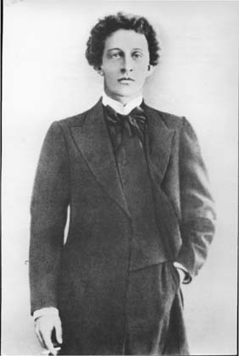
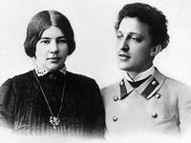
Стихотворение «Незнакомка» было написано А.А. Блоком в 1906 году. Оно вошло в цикл «Свирель запела на мосту». Это был сложный, трудный период в жизни поэта, его многие стихи пронизаны острым трагическим ощущением переломной эпохи.
Сложности присутствовали и в личной жизни: у жены Блока, Любови Дмитриевны Менделеевой, был роман с его другом, поэтом Андреем Белым. В этой атмосфере «растерзанной мечты» и родилась блоковская «Незнакомка».

Slide 19
«Незнакомка» Александр Блок
По вечерам над ресторанами Горячий воздух дик и глух, И правит окриками пьяными Весенний и тлетворный дух.
Вдали над пылью переулочной, Над скукой загородных дач, Чуть золотится крендель булочной, И раздается детский плач.
И каждый вечер, за шлагбаумами, Заламывая котелки, Среди канав гуляют с дамами Испытанные остряки.
Над озером скрипят уключины И раздается женский визг, А в небе, ко всему приученный Бесмысленно кривится диск.
И каждый вечер друг единственный В моем стакане отражен И влагой терпкой и таинственной Как я, смирен и оглушен.
А рядом у соседних столиков Лакеи сонные торчат, И пьяницы с глазами кроликов «In vino veritas!»1 кричат.
И каждый вечер, в час назначенный (Иль это только снится мне?), Девичий стан, шелками схваченный, В туманном движется окне.
И медленно, пройдя меж пьяными, Всегда без спутников, одна Дыша духами и туманами, Она садится у окна.

Slide 20
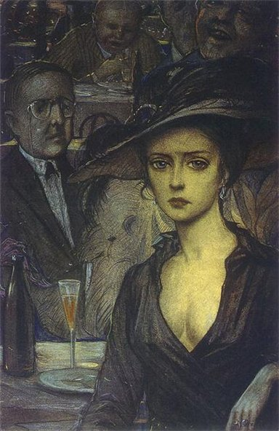
И веют древними поверьями Ее упругие шелка, И шляпа с траурными перьями, И в кольцах узкая рука.
И странной близостью закованный, Смотрю за темную вуаль, И вижу берег очарованный И очарованную даль.
Глухие тайны мне поручены, Мне чье-то солнце вручено, И все души моей излучины Пронзило терпкое вино.
И перья страуса склоненные В моем качаются мозгу, И очи синие бездонные Цветут на дальнем берегу.
В моей душе лежит сокровище, И ключ поручен только мне! Ты право, пьяное чудовище! Я знаю: истина в вине.

Slide 21
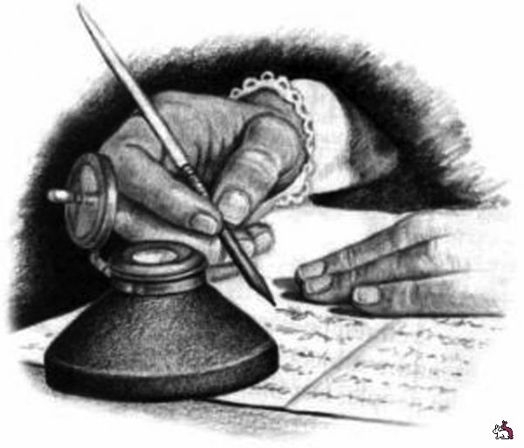
Стихотворение «Ночь, улица, фонарь, аптека…» созданное Александром Блоком в 1912 году, является переломным в творчестве поэта. Восемь коротких строф не только принесли их автору мировую известность, но и изменили его жизненные взгляды.
Данное произведение ознаменовало новый этапа творчества Александр Блока, в котором он практически полностью отрекся от так обожаемого им символизма, впервые в жизни задумавшись над более прозаическими и банальными вещами.

Slide 22
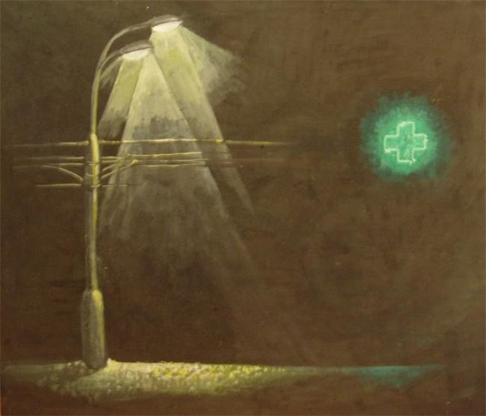
Александр Блок
«Ночь, улица, фонарь, аптека…»
Ночь, улица, фонарь, аптека, Бессмысленный и тусклый свет. Живи еще хоть четверть века
Все будет так. Исхода нет.
Умрешь — начнешь опять сначала И повторится все, как встарь: Ночь, ледяная рябь канала, Аптека, улица, фонарь.

Slide 23
Революционные годы
Февральскую и Октябрьскую революции Блок встретил со смешанными чувствами. Он отказался от эмиграции, считая, что должен быть с Россией в трудное время.
В начале мая 1917 года был принят на работу в«Чрезвычайную следственную комиссию для расследования противозаконных по должности действий бывших министров, главноуправляющих и прочих высших должностных лиц как гражданских, так и военных и морских ведомств» в должности редактора.

Slide 24
Октябрьскую революцию Блок пытался осмыслить не только в публицистике, но и, что особенно показательно, в своей не похожей на всё предыдущее творчество поэме «Двенадцать» (1918). Это яркое и в целом недопонятое произведение стоит совершенно особняком в русской литературе Серебряного века и вызывало споры (как слева, так и справа) в течение всего XX века.

Slide 25
В феврале 1919 года Блок был арестован Петроградской Чрезвычайной Комиссией. Его подозревали в участии в антисоветском заговоре.
Через день, после двух долгих допросов Блока всё же освободили, так как за него вступился Луначарский. Однако даже эти полтора дня тюрьмы надломили его. В 1920 году Блок записал в дневнике:
…под игом насилия человеческая совесть умолкает; тогда человек замыкается в старом; чем наглей насилие, тем прочнее замыкается человек в старом. Так случилось с Европой под игом войны, с Россией — ныне.

Slide 26
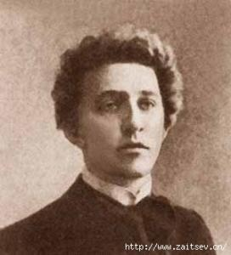
В январе 1921 года Блок по случаю 84-й годовщины смерти Пушкина выступил в Доме литераторов со своей знаменитой речью «О назначении поэта».
Эта речь была последним воплем отчаяния.
Процитировав знаменитую строку Пушкина: «На свете счастья нет, но есть покой и воля…» — Блок повернулся к сидевшему тут же на сцене обескураженному советскому бюрократу и отчеканил:
…покой и волю тоже отнимают. Не внешний покой, а творческий. Не ребяческую волю, не свободу либеральничать, а творческую волю — тайную свободу. И поэт умирает, потому что дышать ему уже нечем: жизнь для него потеряла смысл.

Slide 27
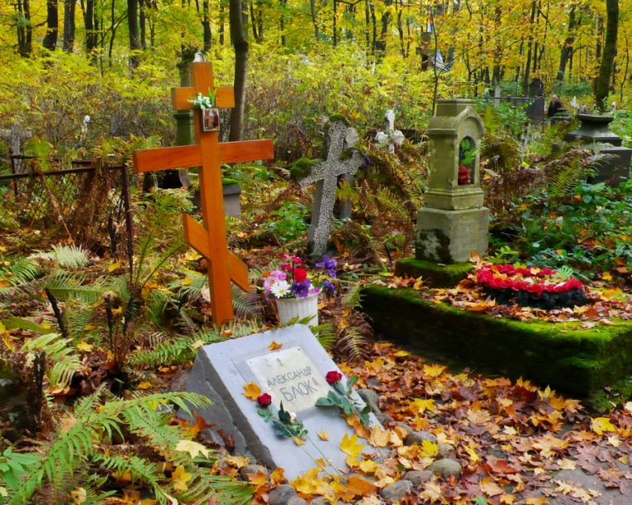
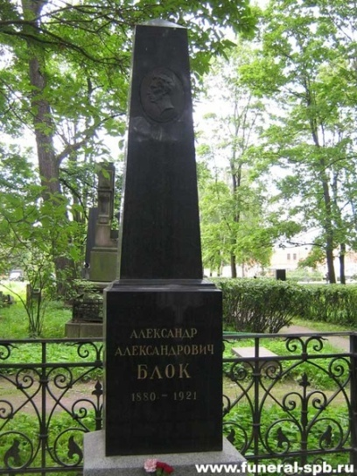
Оказавшись в тяжёлом материальном положении, он серьёзно болел и 7 августа 1921 года умер в своей последней петроградской квартире от воспаления сердечных клапанов. За несколько дней до смерти по Петербургу прошёл слух, будто поэт сошёл с ума.
Действительно, накануне смерти Блок долго бредил, одержимый единственной мыслью: все ли экземпляры «Двенадцати» уничтожены. Однако поэт умер в полном сознании, что опровергает слухи о его помешательстве.
Перед смертью, после получения отрицательного ответа на запрос о выезде на лечение за границу (от 12 июля), поэт сознательно уничтожил свои записи, отказывался от приёма пищи и лекарств
Поэт был похоронен на Смоленском православном кладбище Петрограда.
В 1944 году прах Блока был перезахоронен на Литераторских мостках на Волковском кладбище

Slide 28
Библиографический список
Бекетова, М.А. Воспоминания об Александре Блоке: [Электронный ресурс]. – Режим доступа: https://www.livelib.ru/book/1000209114-m-a-beketova-vospominaniya-ob-aleksandre-bloke-mariya-beketova
Автор воспоминаний - М. А. Бекетова (1862 - 1938), тетка Александра Блока со стороны матери, первый биограф поэта.
В настоящее издание входят ее мемуарные книги, фрагменты дневника, статьи, посвященные А. А. Блоку. Воспоминания М. А. Бекетовой сочетают вдумчивость исследователя и непосредственность очевидца, рисуя живой облик великого русского поэта.
Орлов, В.Н. Гамаюн: Жизнь Александра Блока : [Электронный ресурс]. – Режим доступа: https://www.livelib.ru/book/1000545130-gamayun-zhizn-aleksandra-bloka-v-n-orlov
Книга о жизни великого русского поэта. Она знакомит с личностью Александра Блока - человека и художника, с окружающими его людьми, дает разностороннее и яркое представление о литературной жизни первых двух десятилетий XX века, вводит в атмосферу напряженного и трудного времени, с которым неразрывно связаны судьба и творчество поэта

Slide 29
Библиографический список
Чуковский, К.И. Александр Блок как человек и поэт [Электронный ресурс]. – Режим доступа: https://www.livelib.ru/book/1000582182-aleksandr-blok-kak-chelovek-i-poet-kornej-chukovskij
Книга "Александр Блок как человек и поэт" не случайно имеет подзаголовок: "Введение в поэзию Блока", который как нельзя лучше раскрывает ее главное предназначение - пролагать читателям путь к творчеству одного из самых закрытых поэтов начала XX века, объясняя совершенно особый склад мироощущения Блока, определявший не только творчество, но и поступки, оценки и человеческие взаимоотношения. Чуковский первый отметил контраст между внешним благополучием жизни Блока и трагическими темами его поэзии, написал о дисгармоничности его мироощущения, обратил внимание на изменившееся в последние годы отношение Блока к революции.
Турков, А. Александр Блок: мемуары [Электронный ресурс]. – Режим доступа:https://www.livelib.ru/book/1000274865-aleksandr-blok-andrej-turkov "Человек бесстрашной искренности", "трагический тенор эпохи", "совесть русской поэзии", - ни современники, ни потомки не скупились на самые восторженные слова о личности и творчестве Александра Блока. В книге возникают сложные и драматические перипетии жизни великого поэта, "подземный рост" его души, страстные увлечения, прозрения и заблуждения.

